Slide 1
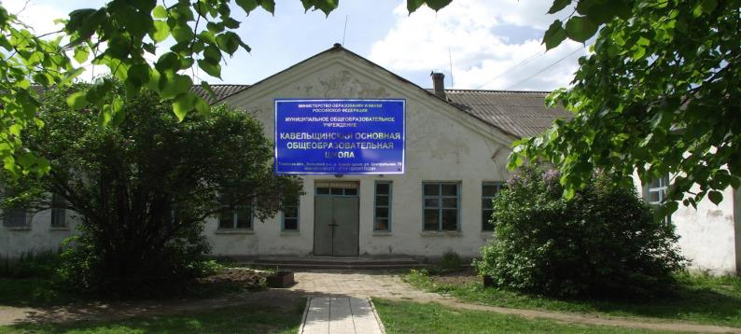
Муниципальное общеобразовательное учреждение
Кавельщинская основная общеобразовательная школа
Проектная работа:
«История моей школы»
Литература:
Архивная справка № 7-928 от 16 декабря 2013 года выданная ОГКУ «Государственным архивом Смоленской области»;
Личный архив Мироненко С.В.;
Орлов А.С., Георгиева Н.Г., Георгиев В.А. Исторический словарь. 2-е изд. М., 2012, с. 175-176. http://ponjatija.ru/node/3236 ;
Выполнили учащиеся 9 класса Марушко Ольга и Азаренков Александр
Руководитель работы учитель истории Марушко Геннадий Евгеньевич
172545, Тверская область, Бельский район, с. Кавельщино,
ул. Центральная д. 78, т. 8(48250) 31-2-43, e-mail: kaoos@yandex.ru

Slide 2
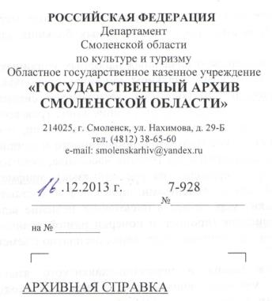
1) дореволюционный этап (1881 - 1917)
Кавельщинское двухклассное начальное училище (земская школа), было открыто в селении Кавельщина Комаровской волости Бельского уезда в 1881 году на средства местного сельского общества и уездного земства. На момент открытия в ней обучались 39 девочек и 51 мальчик.
Из архивной справки № 7-928 от 16 декабря 2013 года выданной ОГКУ «Государственный архив Смоленской области»

Slide 3
1) дореволюционный этап (1881 - 1917)
В учебном заведении преподавались следующие предметы:
1) Закон Божий (молитвы, катехизис и священная история Ветхого и Нового завета);
2) русский язык (чтение книг, гражданской печати с устным пересказом прочитанного, изучение грамматики, чтение рукописной хрестоматии, письменное изложение прочитанного и сочинения на данные темы);
3) церковно-славянский язык (чтение часослова, псалтыря и евангелия славянской печати с переводом на русский язык);
4) арифметика (производство 4-х действий над числами, изучение всех русских мер, решение задач и вычисление формул);
5) чистописание;
6) гимнастика;
7) пение.

Slide 4
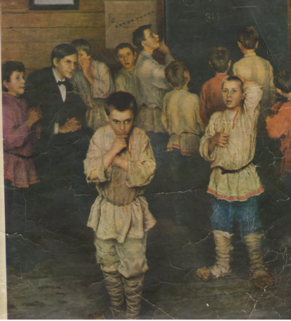
1) дореволюционный этап (1881 - 1917)
Преподаванием Закона Божия и церковно-славянского языка занимался священник приходской церкви Георгий Пляшкевич, а другие предметы преподавала учительница Н. И. Ананьева,
отмеченная в отчётах Бельского земства за 1895 год: «…Педагогическими способностями и усердным ведением учебно-воспитательного дела…».
Художник Н.П. Богданов-Бельский
Устный счет. В народной школе
С.А. Рачинского (1895 г.)

Slide 5
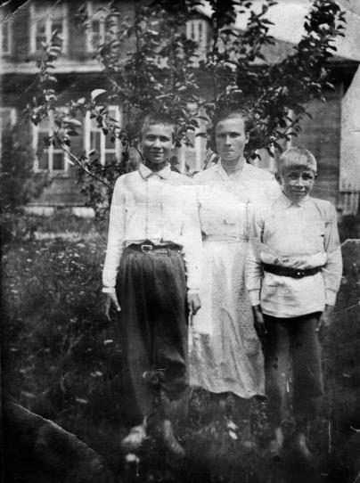
1) дореволюционный этап (1881 - 1917)
В 1891 году училище разместилось в новом двухэтажном здании, построенном на средства Кавельщинского сельского общества, Бельского уездного земства и Государственного казначейства, а также на частные пожертвования.
Фотография из архива семьи Щуцких.
В центре Надежда Акаченкова (Щуцкая), выпускница 7-го класса 1937 года.
На заднем плане видно здание школы.

Slide 6
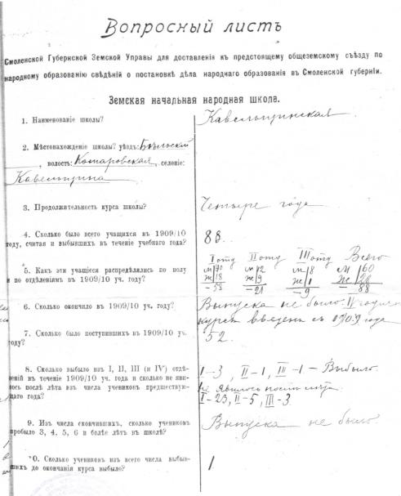
1) дореволюционный этап (1881 - 1917)
В 1910 году вместо 3-х годичного курса обучения был введён 4-х годичный. Приём детей вёлся с 8-летнего возраста. Учебный год продолжался 151 день – с 1 сентября по 5 мая. При школе имелись интернат (общежитие) и библиотека. Занятия в училище вели учительница Екатерина А. Васькова и законоучитель Конокотина Ефросинья Михайловна.
В этом году в школе обучались 88 учеников (28 девочек).
На фотографии опросный лист составленный Е.А. Васьковой в 1910 году.

Slide 7
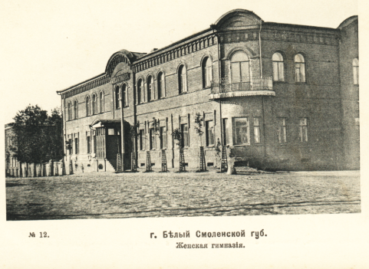
2) от октября 1917 года до июня 1941 года
К сожалению, этот период истории нашей школы наиболее беден на информацию, но всё-таки попробуем восстановить эти события.
С 1917 года по 1924 год в Кавельщинской ЕТШ первой ступени продолжали работать Конокотина Е.М.(заведующая), учительница Васькова Е.А., также работали Гладышева А.Г. и Шабейкина А.А. – выпускницы Бельской женской гимназии.
Фотография взята с сайта: http://humus.livejournal.com/2553749.html

Slide 8
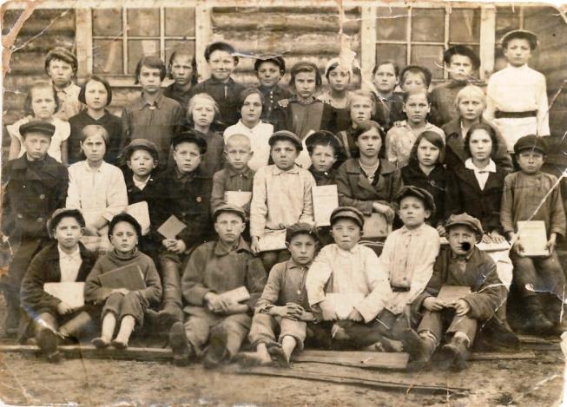
2) от октября 1917 года до июня 1941 года
«…Конец 20-х и начало 30-х годов ХХ века время было тяжёлое и нам ученикам, и, особенно, из больших семей, было очень трудно. В 4-й и 5-й классы я и многие мои сверстники с 1 сентября и до первого снега ходили босиком, в том числе и девочки…» Из воспоминаний Матвеенкова Г.В. 1922 г.р.
5 «А» класс Кавельщинской школы. 1934 г.
На заднем плане одноэтажное здание школы построенное в то время, в нём занимались 5-7 классы.
Фотография из архива семьи Штубовых.
Предпоследний ряд, первая справа Надя Курдова (Штубова).

Slide 9
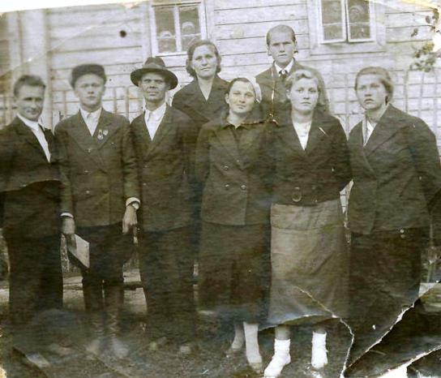
2) от октября 1917 года до июня 1941 года
Первая средняя школа была открыта в 1937 году. В этот период появляется большое одноэтажное П-образное здание школы.
Педагогический коллектив Кавельщинской средней школы 1940-1941 учебного года.
Фотография из архива семьи Штубовых. На заднем плане здание начальной школы.

Slide 10
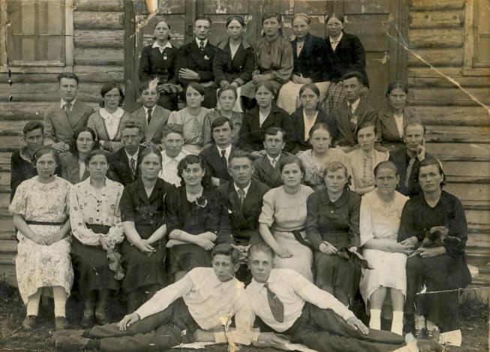
2) от октября 1917 года до июня 1941 года
В этот период в ней насчитывалось более 400 учащихся. Первый и последний выпуск Кавельщинской средней школы состоялся в июне 1941 года.
Выпуск 1941 года. На заднем плане здание новой школы.
Фотография из архива семьи Штубовых.
Вторая справа в верхнем ряду Надежда Курдова (Штубова).

Slide 11
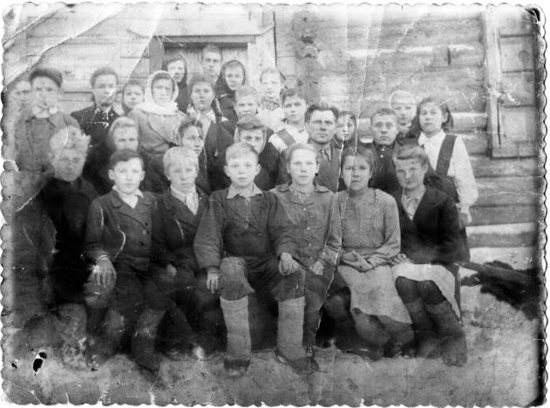
3) послевоенное время (1945-1991)
Во время войны все здания школы были разрушены.
В 1943 году, сразу после освобождения села от немецко-фашистских захватчиков сначала в частных домах, а затем в оставшихся помещениях приходского священника, возле сельского кладбища, начала свою работу начальная школа. В 1945 году утверждена Кавельщинская неполная (семилетняя) средняя школа.
Учителя и выпускники Кавельщинской неполной средней школы 1955 года.
На заднем плане приспособленные под школу здания.
Фотография из архива семьи Самусевых.

Slide 12
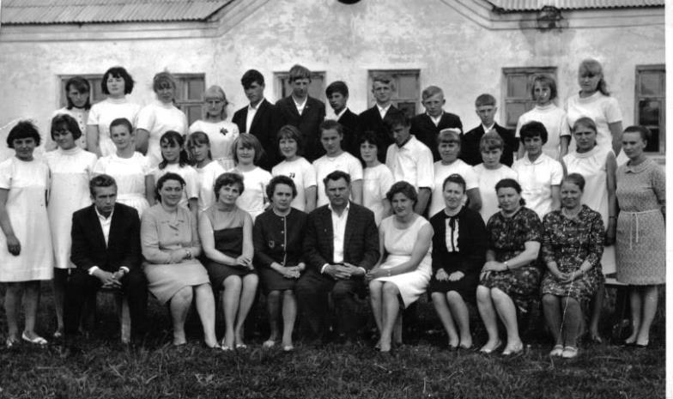
3) послевоенное время (1945-1991)
В 1945 году утверждена Кавельщинская неполная (семилетняя) средняя школа. Руководство школой было предложено Маркову Михаилу Прокопьевичу, занимавшему эту должность до 1972 года.
Учителя и выпускники школы 1969 года. В центре Марков М.П.
Фотография из архива семьи Мироненко. Светлана Савченкова (Мироненко) стоит за Марковым.

Slide 13
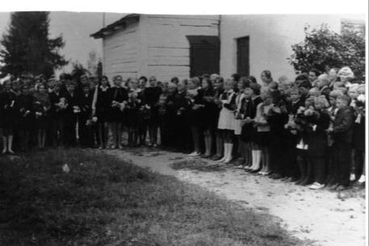
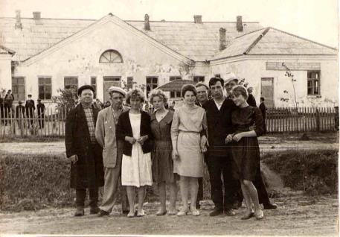
3) послевоенное время (1945-1991)
В 1959 году после закрытия Кавельщинской МТС школа переезжает в здание конторы МТС. В этот период в здании одновременно со школой расположены: в левом крыле – сельский клуб, в правом крыле - помещение сельского совета.
Фотография из архива семьи Логиновых
Торжественная линейка 1 сентября 1974 года перед школой. На заднем плане видна будка киномеханика.
Фотография из архива семьи Мироненко.

Slide 14
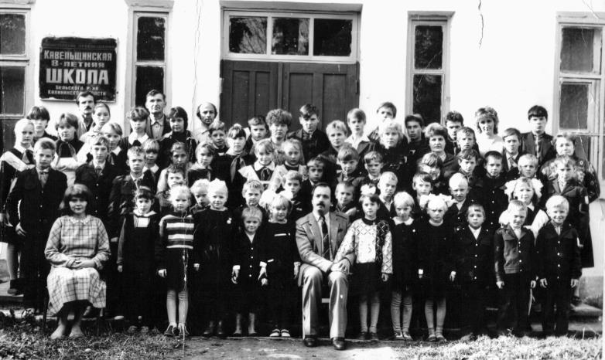
3) послевоенное время (1945-1991)
С 1961 года школа стала восьмилетней. Современная Кавельщинская основная общеобразовательная занимает всё здание.
Учителя и учащиеся школы на главном входе. Фотография из архива школы. Сентябрь 1988 год.

Slide 15







В этот период директорами школы были:
3) Новейшая история школы (1972-2013)
Алексеев Павел Григорьевич – 1972 – 1980
Иванова Тамара Ивановна – 1980 – 1988
Мироненко Светлана Владимировна – 1988 – 1990, 1997 - 2002
Баранов Александр Михайлович – 1990 – 1991
Колмыкова Ирина Викторовна – 1991 – 1995
Савинова Вера Геннадьевна – 1995 – 1996
Соколова Ирина Анатольевна – 2002 – 2013
В школе работали учителями (неполный список):
Громыкин Игорь Егорович – учитель физкультуры
Вайгель Ирина Александровна – учитель русского языка и литературы
Чернецова Светлана Анатольевна – пионервожатая
Виноградов Владимир Николаевич – учитель начальных классов
Занкова Татьяна Викторовна – учитель начальных классов
Герасимчук Ольга Владимировна – учитель истории
Мишуров Анатолий Николаевич – учитель русского языка и литературы
Евстратова Галина Ильинична – учитель технологии
Курцева Наталья Николаевна – учитель математики
Колмыков Артем Михайлович – учитель начальных классов
Чепурнова Елена Юрьевна – учитель географии

Slide 16
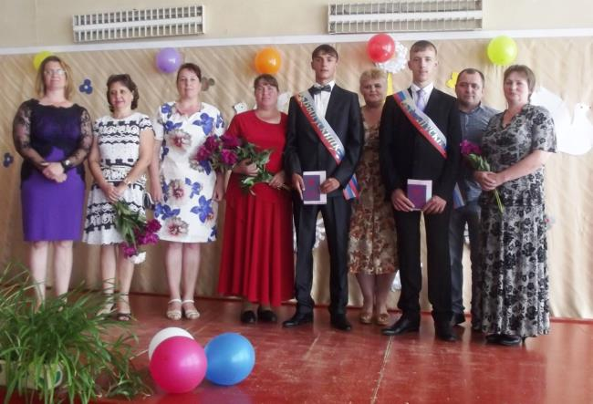
Сейчас в селе Кавельщино находится основная общеобразовательная школа в которой учатся 29 учеников и работают 8 педагогов. История нашей школы продолжается.
В 2016 году нашей школе исполнилось 135 лет!
Выпуск Кавельщинской ООШ 2016 года с учителями школы
Фотография из архива школы.
Июнь 2016 год.

